Slide 1
SEMINARIO TRANSPARENCIA DE CONTRATOS
EITI
José Rafael Jabalera Batista
Director General de Desarrollo Minero
Subsecretaría de Minería

Slide 2
La Minería como sector esencial en la economía

Slide 3
En 2019 el PIB minero – metalúrgico representó el 8.1% del Industrial y 2.3% del nacional
Al mes de octubre de 2020, la industria minero-metalúrgica generó un total de 371,648 empleos
Fuente: IMMS
Fuente: INEGI, CAMIMEX

Slide 4
Importancia fiscal de la minería en México

Slide 5
Inversiones 2012- 2019
Nota: preliminar con base en la información que proporcionaron las empresas en 2018
Para el año 2020 se tiene contemplado una inversión de 4,981 MDD

Slide 6
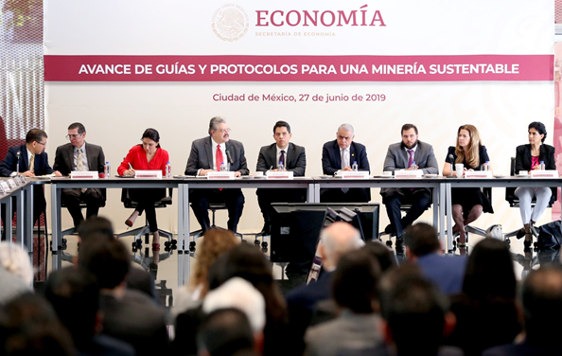
Retos del sector Minero
El reto principal que tenemos como sector, durante las siguientes décadas, es el garantizar el desarrollo de una minería sostenible, permitiendo la interacción armónica entre las variables económicas, ambientales y sociales que se ven involucradas en cada proyecto.
El Gobierno de México impulsa la minería responsable que contribuye al desarrollo sostenible del país. Para ello, la política pública en el sector minero promovió una estrategia integral con acciones de respeto al medio ambiente, a las comunidades y a la población en general, además de salvaguardar la integridad y salud del personal que labora en la industria minero-metalúrgica, al mejorar los procesos operativos y respetar el entorno.

Slide 7
Establecimiento de relaciones comunitarias armónicas en los sitios en donde se asienten, las cuales funjan como eje rector de la competitividad de nuestro sector minero.
Estas Guías y Protocolos son un ejercicio más amplio que realiza la Subsecretaría de Minería por democratizar al sector, ya que los textos están abiertos al escrutinio público y a la participación ciudadana.
Se busca lograr avances hacia una minería participativa y sostenible.

Slide 8
Fortaleciendo la transparencia

Slide 9
Se continúa la implementación de estrategias para la configuración de un esquema de gobernanza para fortalecer la vida pública a través de la colaboración entre gobierno y sociedad, a través de instrumentos de rendición de cuentas, combate a la corrupción y mejora de la calidad de las decisiones y acciones gubernamentales.
Seguimiento a la realización del compromiso “Hacia la divulgación de beneficiarios finales” con la Secretaría de la Función Pública.
Este compromiso forma parte del Cuarto Plan de Acción de México (4PA) ante la Alianza para el Gobierno Abierto.
Implementación del estándar EITI.

Slide 10
Modernización del Registro Público de Minería
En el Registro Público de Minería se asientan actos, contratos y convenios relativos a la transmisión de la titularidad de concesiones mineras y derechos derivados de las mismas.
Modernización del Registro Público de Minería:
1° etapa a concluirse en marzo del 2021.

Slide 11
Esta plataforma permite la integración, visualización y análisis de datos para mejorar la toma de decisiones de políticas públicas enfocadas en fomentar la innovación, inclusión y diversificación de la economía mexicana.
DataMÉXICO integrará una diversa gama de bases de datos de todo el país, sobre comercio, producción, empleo, educación y demografía, entre otros, para todo el país.
Alta resolución espacial a nivel regional y municipal.
La plataforma será fundamental para elaborar una política industrial, de innovación y de desarrollo regional que genere empleos, fortalezca el desarrollo productivo y bienestar en México.

Slide 12
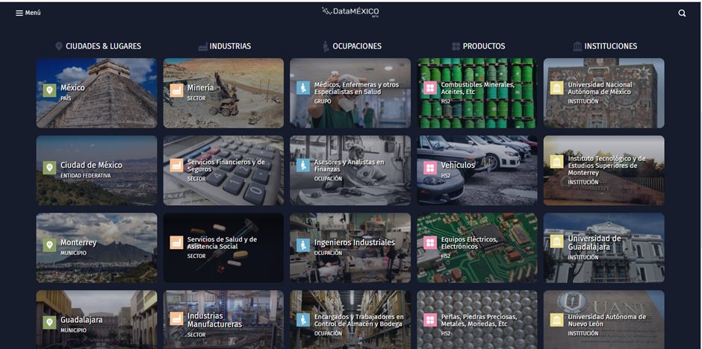
Datos económicos, sociales y ocupacionales
Análisis de desarrollo Industrial y económico de México bajo diferentes parámetros
Índice de Complejidad Económica (ECI)
Índice de Complejidad de Producto (PCI)

Slide 13
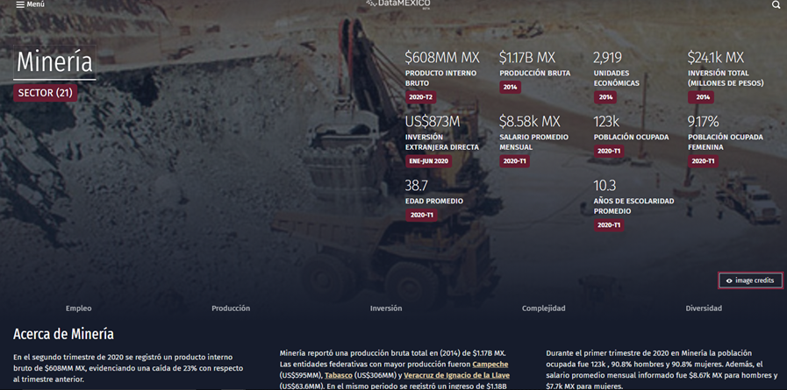
Incluirá un componente de investigación, que generará análisis especializados y propuestas de política pública para la economía del país, a fin de promover una estructura productiva, diversa y sofisticada.
Para el desarrollo de este eje se sumará a instituciones educativas y de investigación nacionales e internacionales

Slide 14
Reflexiones finales
Los retos en nuestro sector minero son grandes, y el tránsito hacia la minería sostenible implica también el avanzar hacia la gobernanza de los recursos minerales.
En este camino, tanto el Gobierno, como las empresas y las comunidades, deberemos ir de la mano para, a través de la transparencia y apertura de datos, la innovación tecnológica y de métodos que incluyan, pero no se limiten, a la eficiencia de los recursos y la economía circular, logremos la desvinculación entre el crecimiento económico y la degradación del medio ambiente, haciendo frente a las consecuencias del cambio climático.

Slide 15
Gracias por su atención.

